Slide 1
Bệnh lao phổi
Chào đón các con đến với tiết Tự nhiên và xã hội lớp 3
Tuần 3 – Bài 5:

Slide 2
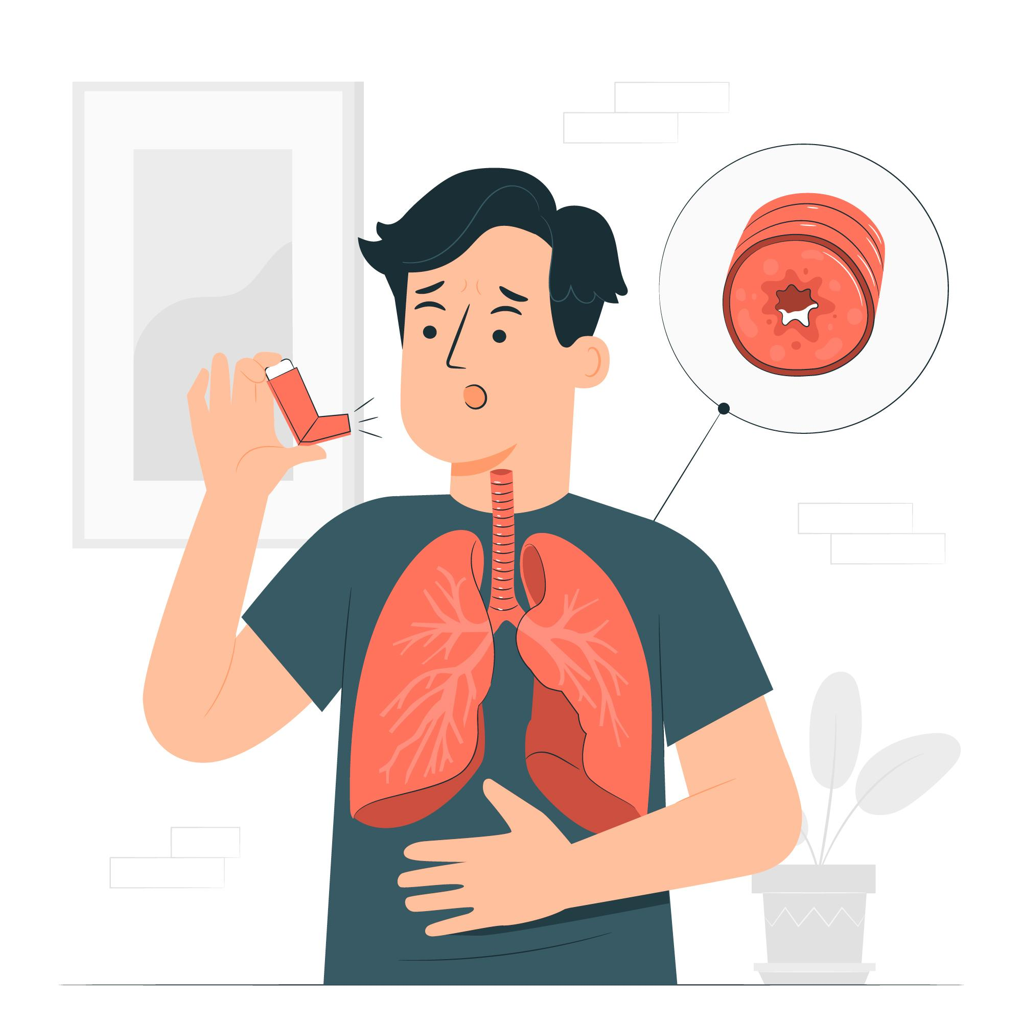
Hãy kể tên các bệnh về đường hô hấp mà chúng ta thường gặp?
1
Viêm mũi
3
Viêm phế quản
2
Viêm họng
4
Viêm phổi

Slide 3
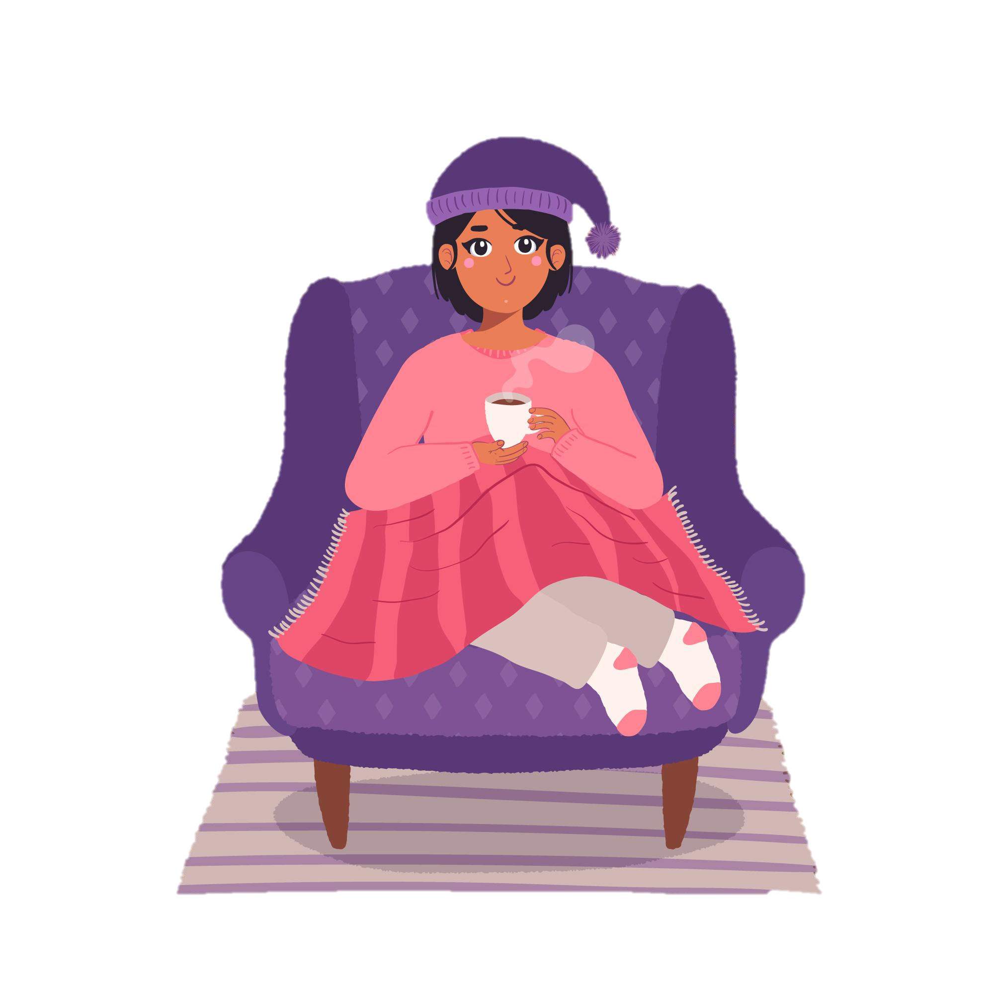
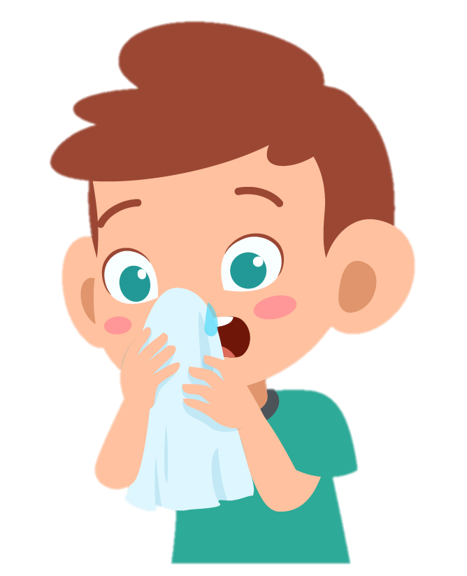

Em cần làm gì để phòng tránh các bệnh đường hô hấp?
1
2
3
4
5
Luyện tập thể dục thường xuyên
Giữ ấm cơ thể
Giữ vệ sinh mũi họng
Ăn uống đủ chất
Giữ nơi ở đủ ấm, thoáng khí, tránh gió lùa

Slide 4
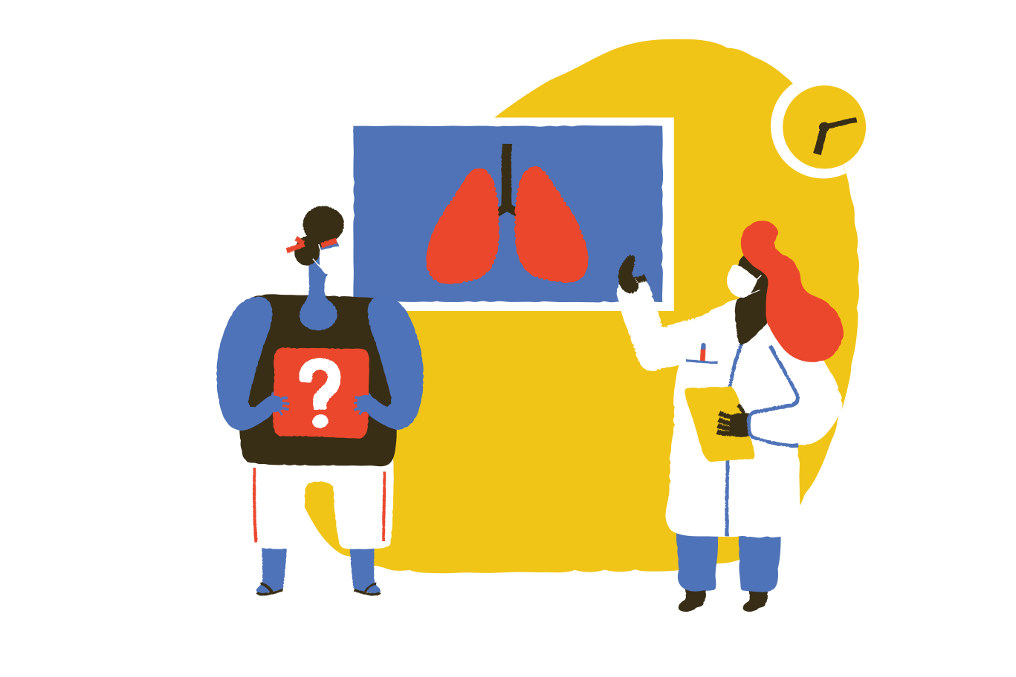
Tìm hiểu bệnh lao phổi
01.

Slide 5
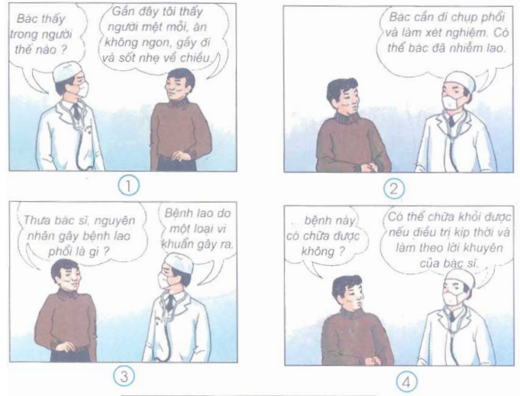
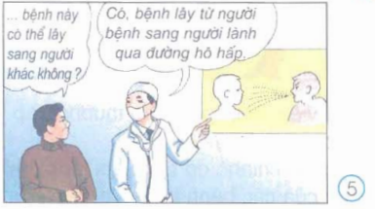
Quan sát các tranh và đọc lời thoại của các nhân vật trong tranh

Slide 6
Quan sát các tranh và trả lời các câu hỏi
1. Nguyên nhân gây ra bệnh phổi là gì?
- Do vi khuẩn lao gây ra.
2. Bệnh lao phổi có biểu hiện như thế nào?
- Người bệnh thấy mệt mỏi, kém ăn, gầy đi và sốt nhẹ về chiều.
3. Bệnh lao phổi có thể lây từ người bệnh sang người lành bằng con đường nào?
- Bệnh lao phổi có thể lây từ người bệnh sang người lành qua đường hô hấp.

Slide 7
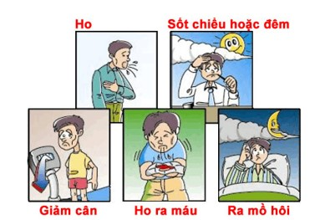
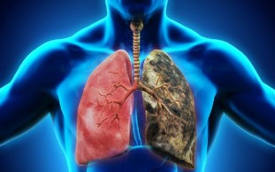
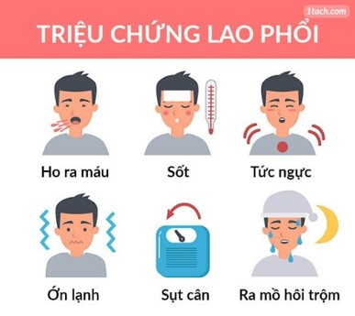
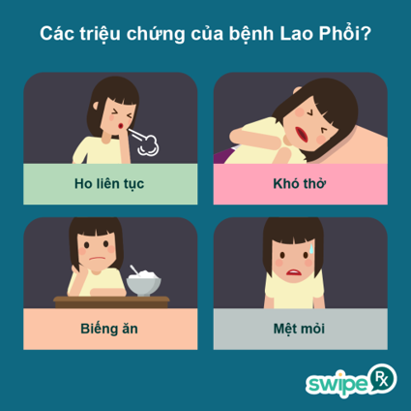
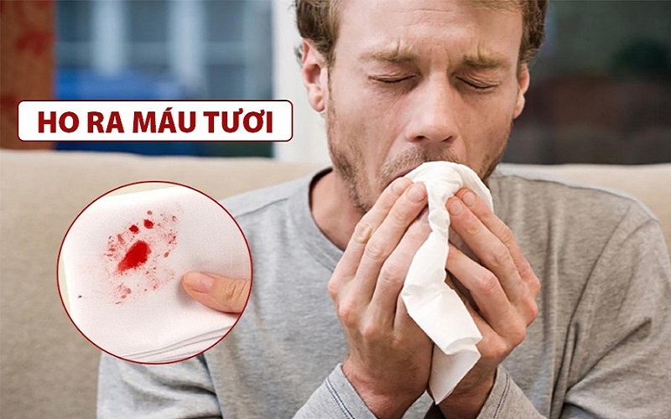

Một số hình ảnh về bệnh lao phổi

Slide 8
4. Bệnh lao phổi gây ra tác hại gì đối với sức khỏe của người bệnh và những người xung quanh?
1
Làm giảm sút sức khỏe người bệnh.
3
2
Có thể lây sang người khác nếu không giữ vệ sinh.
Làm tốn kém tiền của.

Slide 9
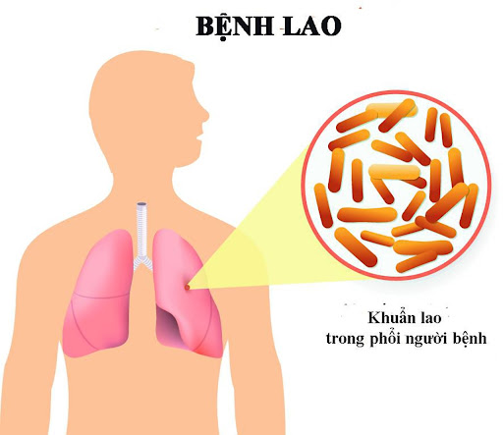
Kết luận
Bệnh lao phổi là bệnh do vi khuẩn lao gây ra. Những người ăn uống thiếu thốn, làm việc quá sức thường dễ bị vi khuẩn lao tấn công và nhiễm bệnh.

Slide 10

Làm việc với
Sách giáo khoa
Quan sát tranh trang 13/SGK và tìm hiểu nội dung

Slide 11
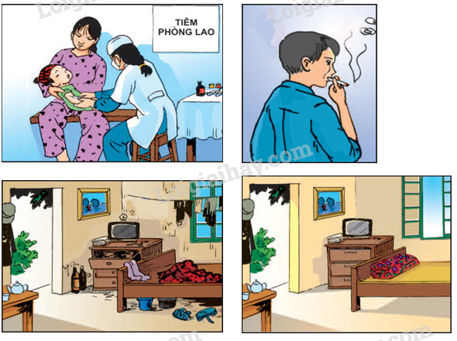
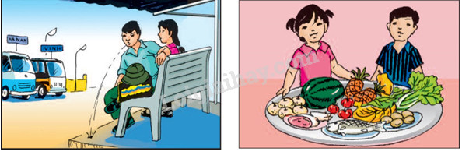
Làm việc cá nhân
Phòng bệnh lao phổi
Trả lời các câu hỏi
Hãy cho biết các tranh minh họa điều gì?
Đó là việc nên làm hay không nên làm để phòng bệnh lao phổi? Vì sao?

Slide 12
Làm việc cá nhân
Phòng bệnh lao phổi
Bác sĩ đang tiêm phòng lao cho em bé.
Đây là việc nên làm vì người được tiêm phòng lao có thể không bị mắc bệnh lao trong suốt cuộc đời.

Slide 13
Làm việc cá nhân
Phòng bệnh lao phổi
Hút thuốc lá là việc không nên làm vì khói thuốc lá rất độc hại với người hút và với cả những người xung quanh.

Slide 14
Làm việc cá nhân
Phòng bệnh lao phổi
Để nhà cửa bẩn thỉu, bừa bộn là môi trường cho các vi khuẩn sinh sôi và gây bệnh, vì thế không nên làm.

Slide 15
Làm việc cá nhân
Phòng bệnh lao phổi
Dọn dẹp thường xuyên để nhà cửa thông thoáng, có ánh nắng là việc nên làm vì sẽ hạn chế sự phát triển của vi khuẩn gây bệnh.

Slide 16
Làm việc cá nhân
Phòng bệnh lao phổi
Khạc nhổ bừa bãi là việc không nên làm vì trong nước bọt và đờm của người bệnh chứa rất nhiều vi khuẩn lao và các mầm bệnh khác, gây ô nhiễm môi trường và người khác có thể nhiễm bệnh qua đường hô hấp.

Slide 17
Làm việc cá nhân
Phòng bệnh lao phổi
Nên ăn uống đầy đủ chất dinh dưỡng để cơ thể khỏe mạnh có sức chống bệnh tốt.

Slide 18
Làm việc cá nhân
Phòng bệnh lao phổi
Không nên hút thuốc lá
Tiêm phòng lao cho trẻ em
Giữ gìn vệ sinh nơi ở
Không nên để nhà cửa bẩn thỉu
Không khạc nhổ bừa bãi xung quanh
Ăn uống đủ chất
Các việc nên làm
Các việc không nên làm

Slide 19

KẾT LUẬN
- Ngày nay, đã có thuốc chữa khỏi bệnh lao và thuốc phòng lao.
- Trẻ em được tiêm phòng lao có thể không bị mắc bệnh này trong suốt cuộc đời.

Slide 20
TRÒ CHƠI ĐÓNG VAI
Tham gia trò chơi bằng cách trả lời các tình huống

Slide 21
Tình huống
Nếu bị viêm họng, ho nhiều em sẽ nói gì với bố mẹ để đưa đi khám bệnh?
- Khi bị sốt, mệt mỏi, chúng ta cần phải nói ngay với bố mẹ để được đưa đi khám bệnh kịp thời.
Khi được đưa đi khám bệnh em sẽ nói gì với bác sĩ?
- Khi đến gặp bác sĩ, chúng ta phải nói rõ mình bị đau ở đâu để bác sĩ chuẩn đoán đúng bệnh; nếu có bệnh phải uống thuốc đủ liều theo đơn của bác sĩ.

Slide 22
HOẠT ĐỘNG VẬN DỤNG
Bệnh lao phổi có biểu hiện
như thế nào?
Người bệnh thấy mệt mỏi, kém ăn, gầy đi và sốt nhẹ về chiều.
Tuyên truyền cho gia đình và những người sống quanh em cách phòng chống bệnh lao phổi.

Slide 23

Chúc các con chăm chỉ học tập,
và giữ gìn sức khỏe thật tốt

